Slide 1
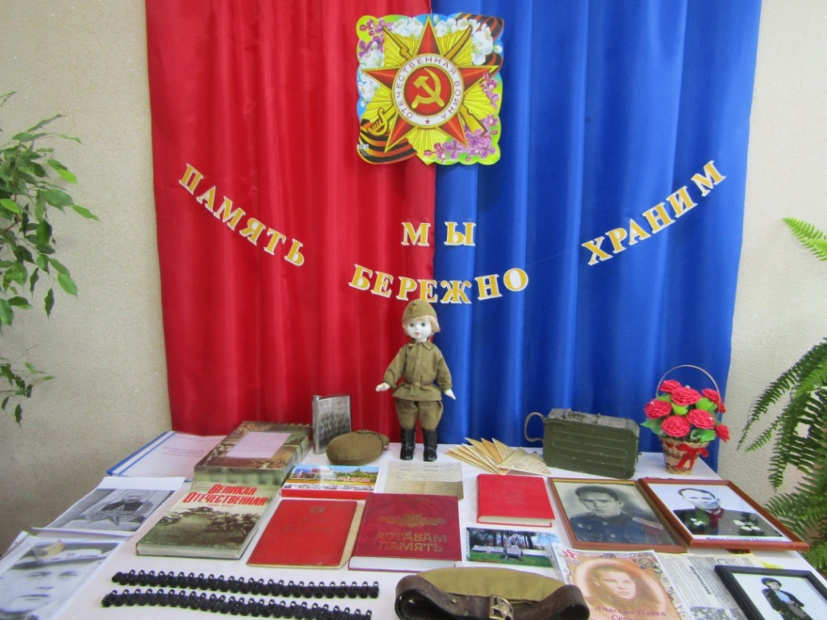
Мини-музей «Мы память бережно храним»

Slide 2
Предлагаем вашему вниманию виртуальную экскурсию по музею боевой славы нашего детского сада «Мы память бережно храним». Здесь вы можете увидеть экспонаты, которые принадлежат непосредственно участникам Великой Отечественной Войны, предметы и вещи военных лет. В музее также представлена экспозиция, посвященная 75 годовщине Победы. Желаем вам приятного просмотра.

Slide 3
Начнем экскурсию с экспозиции, которая оформлена в виде стендов с определенной информационной наполняемостью по тематике Великой Отечественной Войны. Итак, приглашаем вас в первый дистанционный зал нашего мини - музея.

Slide 4
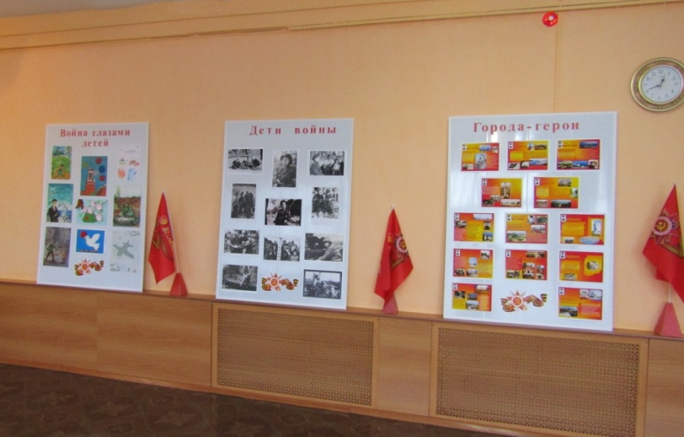
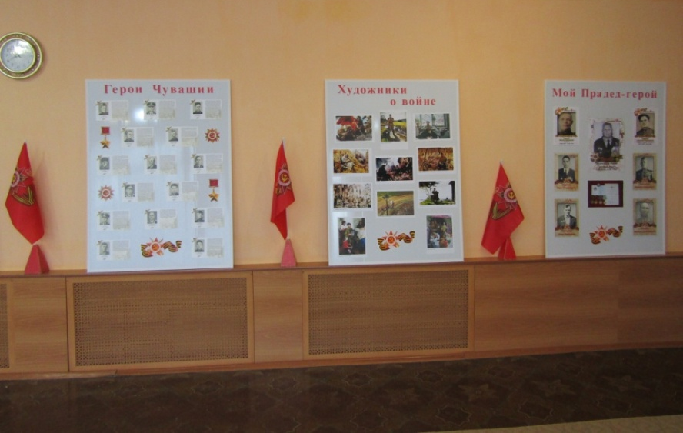
Экспозиции
мини - музея:
1. «Города-герои».
2. «Герои Чувашии».
3. «Мой прадед – герой».
4. «Художники о войне».
5. «Война глазами детей».
6. «Дети воины».

Slide 5
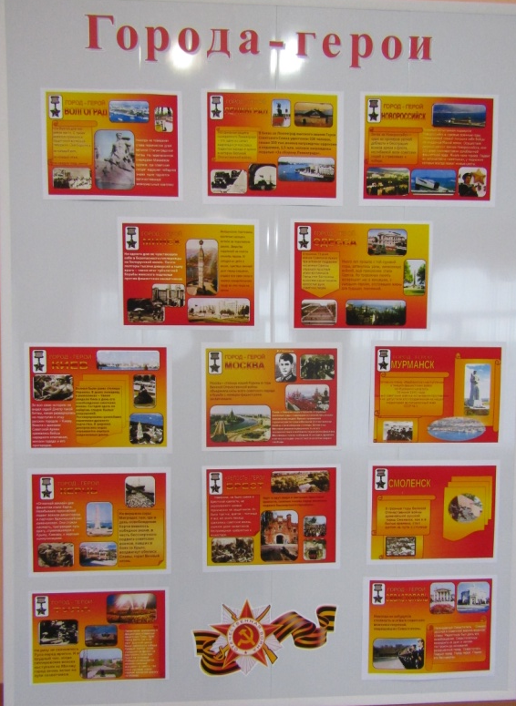
Экспозиция «Города-герои» повествует о боях, происходивших на территории городов нашей страны, о важности данных сражений в ходе войны, о памятных местах, которые вы сможете посетить, если побываете там.

Slide 6
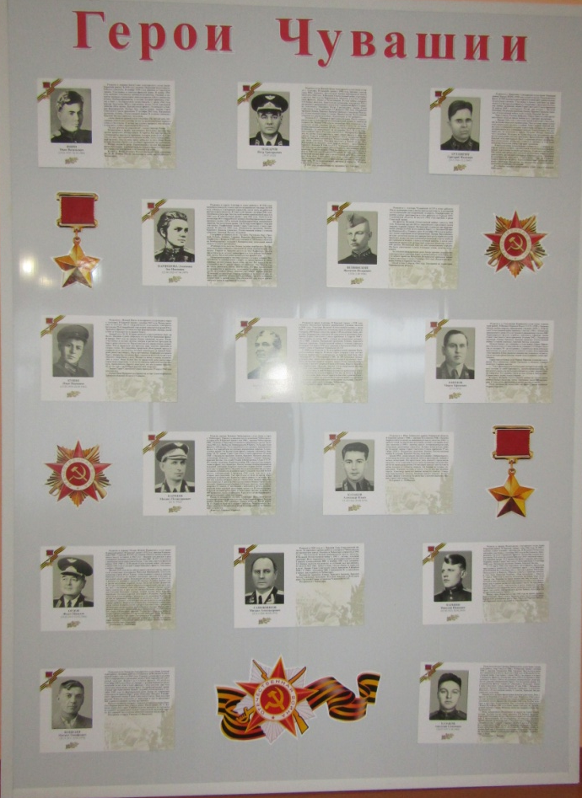
Стенд «Герои Чувашии» знакомит вас с краткой биографией, подвигами и героическими поступками наших земляков. Эти люди внесли неоценимый вклад в борьбу с фашистскими завоевателями. Их имена золотыми буквами вписаны в историю Великой Войны.

Slide 7
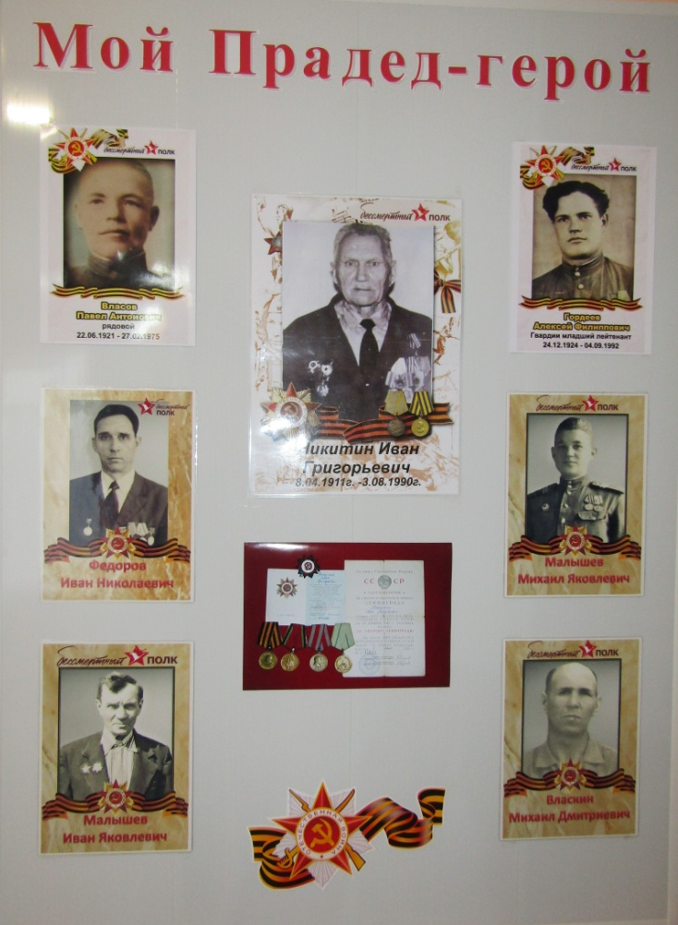
Стенд «Мой прадед – герой» содержит фотографии родственников воспитанников детского сада. О боевом пути своих прадедов вам расскажут ваши дети. Или же вы поведаете им о фронтовой и мирной судьбе близких и родных людей.

Slide 8
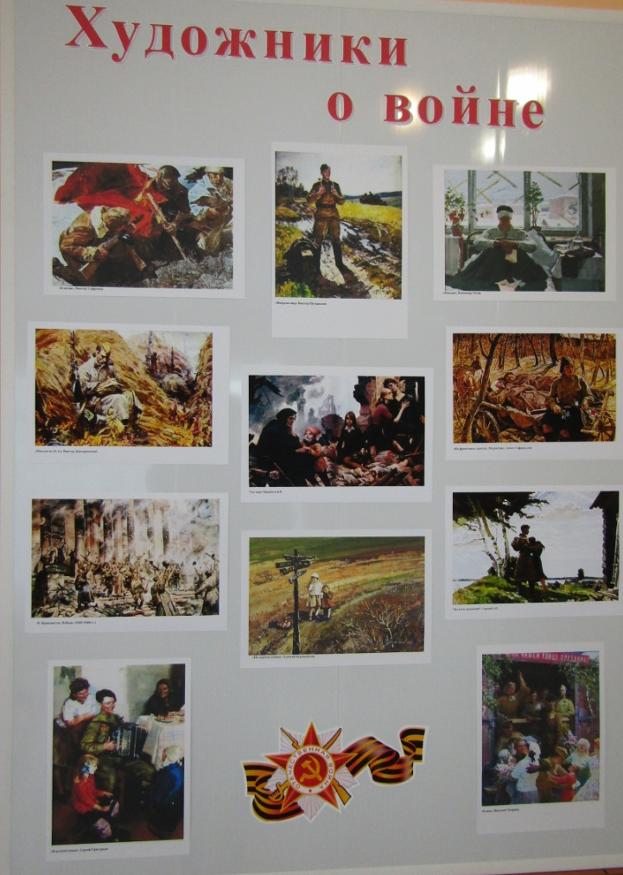
Стенд «Художники о войне» раскрывает историю ВОВ через сцены тыловой и фронтовой жизни. Вас, как и наших ребят, наверняка тронет картина В.Г.Титова «Письма» . На ней потерявшему зрение бойцу только и осталось, что перебирать дорогие сердцу весточки, так как читать их он уже не может.
Не оставит
вас равнодушным и картина А.Горского «Без вести пропавший». Она через холст, через экран передает невероятное счастье и облегчение
от встречи с тем, кого считали погибшим.
Каждая картина-это рассказ о радостях и ужасах войны

Slide 9
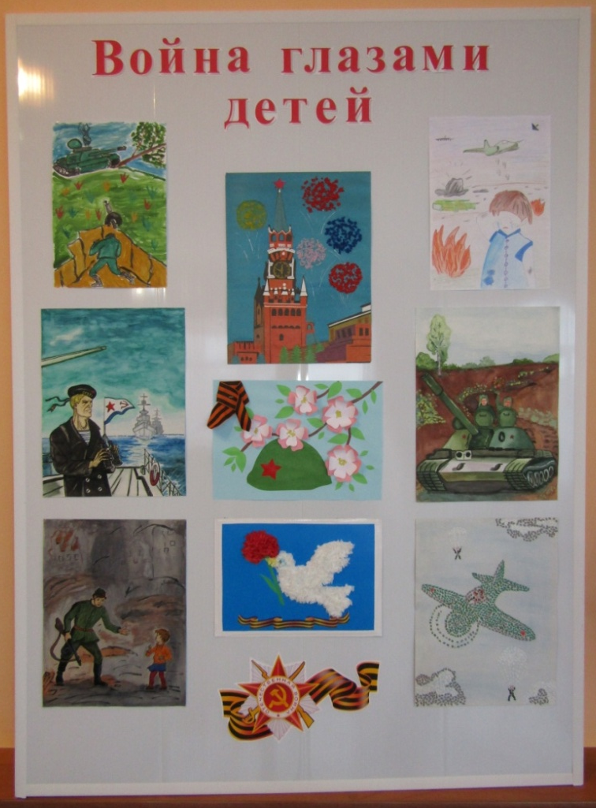
Экспозиция «Война глазами детей» демонстрирует вам выставку детских работ, отражающую взгляд современных детей на военное прошлое страны.

Slide 10
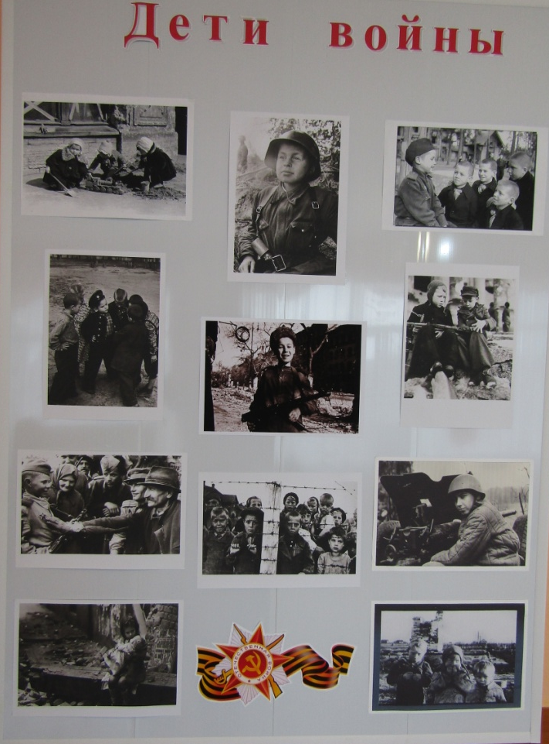
Стенд «Дети войны» познакомит вас с юными героями , такими, как эти бравые воины, которых вы видите в верхней центральной части. Есть здесь и документальные снимки, отражающие боль и страх тех детей, которые оказались бездомными сиротами и заключенными немецких лагерей.
Ребята нашего детского сада отнеслись к данной фотохронике
с неподдельным состраданием и интересом.

Slide 11
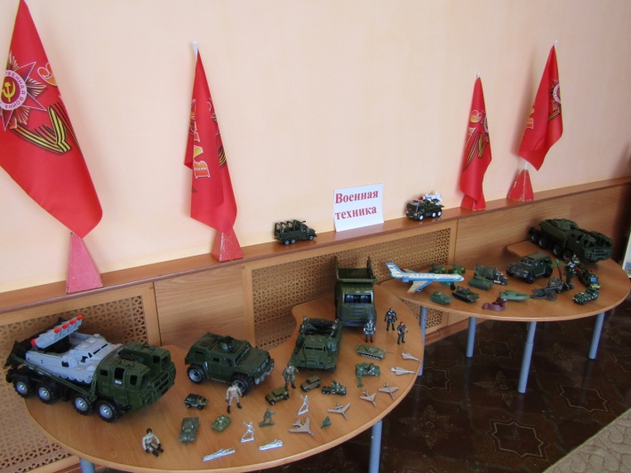
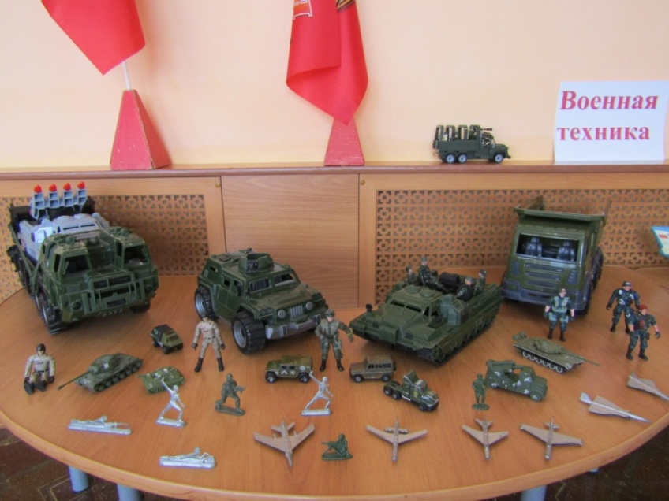
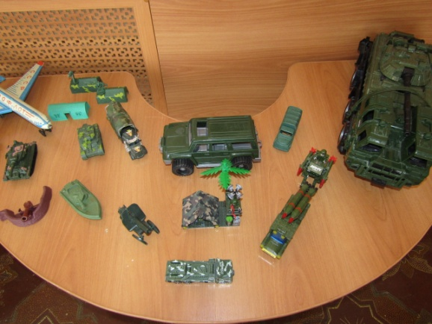
Следующим экспонатом мини-музея является выставка военной техники. Предлагаем вам ознакомится с ней. Здесь вы видите модели воздушных и сухопутных боевых машин, которые применялись не только в годы войны, но и в послевоенное время. А также представлены современные боевые единицы российской армии.

Slide 12
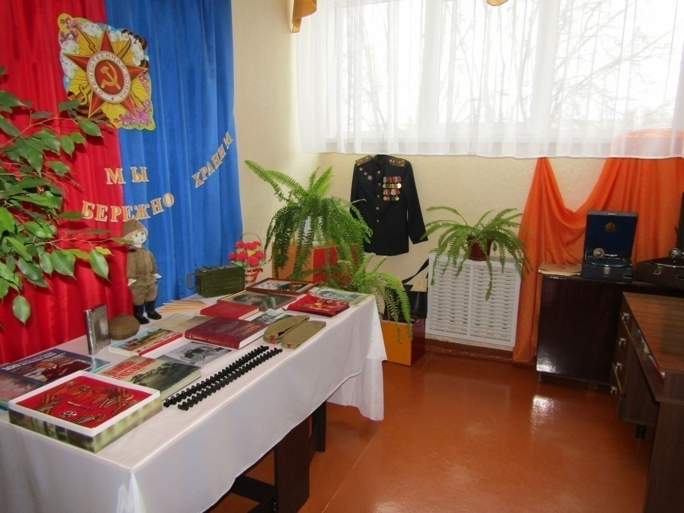
Продолжаем экскурсию и переходим в следующий зал. Здесь вы сможете познакомится с выставкой экспонатов по разнообразным направлениям, объединенных общей темой Великой Отечественной Войны.
Экспонаты были предоставлены сотрудниками ДОУ и родителями воспитанников. Сбор сведений о ВОВ осуществлялся с привлечением материала на примере близких родственников.

Slide 13
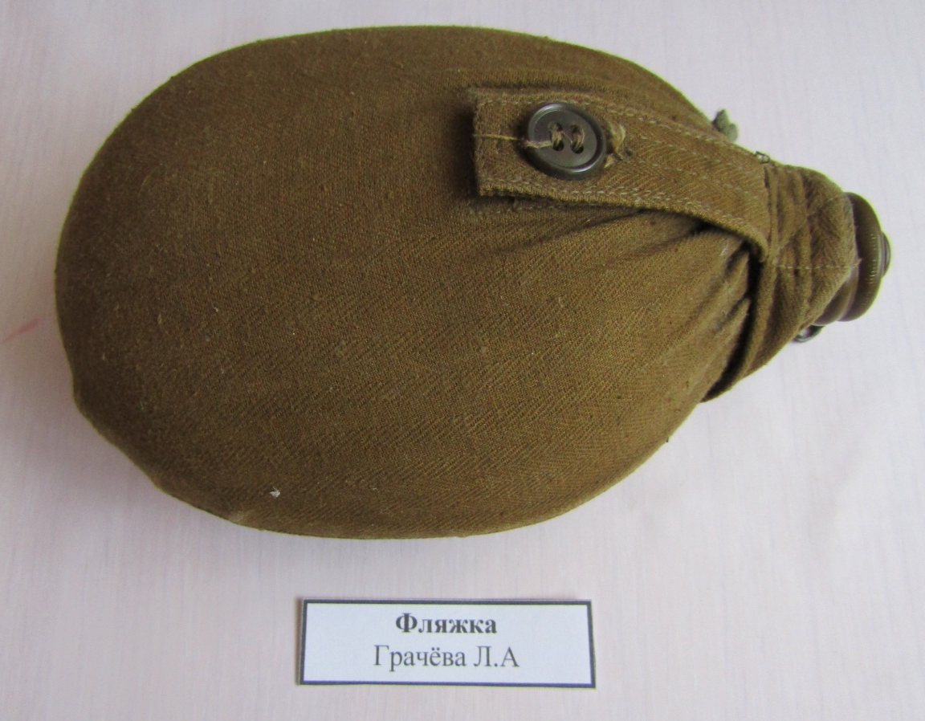
Перед вами походная армейская фляжка. В годы ВОВ каждому солдату по уставу полагалось носить флягу (объем 1 литр, изготовлена из пищевого алюминия). Иногда фляги были покрыты краской защитного цвета. Применялась фляга в основном с брезентовым чехлом, застёгивающимся на пуговицу, который хорошо крепился на поясном ремне. В такой фляжке можно было кипятить воду на открытом огне и наливать практически любую жидкость.

Slide 14
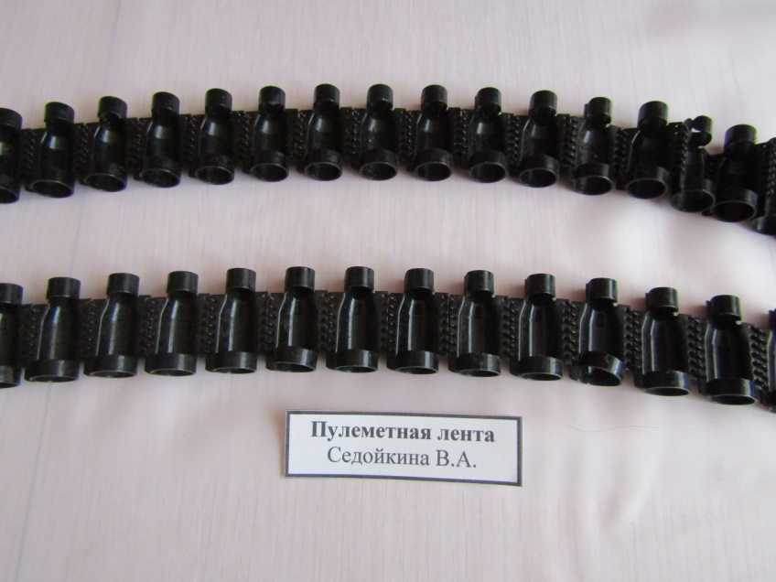
Это патронная лента гибкой конструкции, снаряжённая патронами для боевого питания стрелкового оружия, обычно — пулемёта, но также автоматических пушек и гранатомётов. Лента служила для соединения патронов вместе.

Slide 15
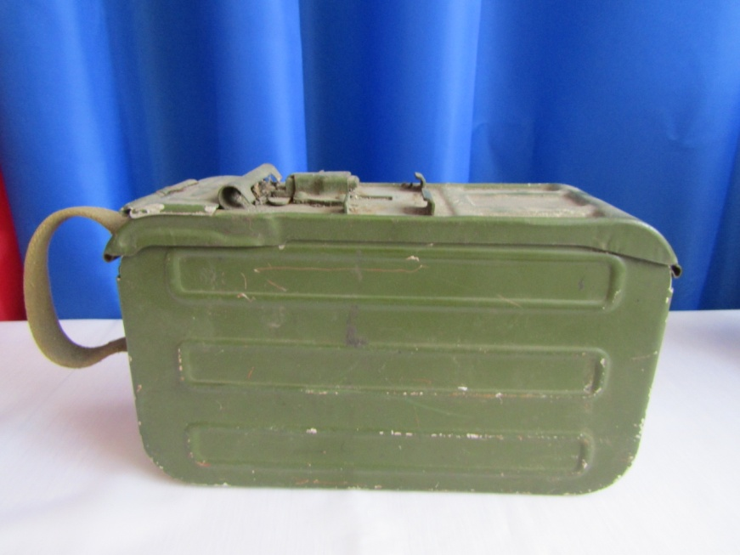
Перед вами патронная коробка. В такой коробке во время Великой Отечественной Войны содержалась патронная лента . Коробка позволяла компактно размещать патроны и переносить с собой большое их количество.

Slide 16
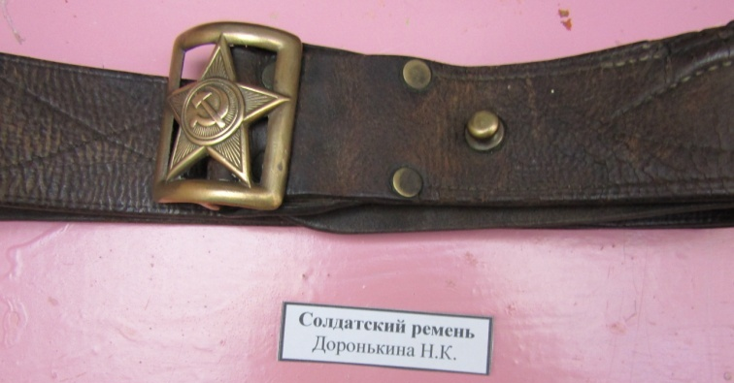
Обратите внимание на кожаный солдатский ремень с бляхой, которая является символом принадлежности к конкретным войскам. В данном случае – к сухопутным. Такой ремень носили поверх одежды. Он являлся не украшением, а необходимостью. На ремень крепилась фляжка, магазин, лопата – все, что неудобно было нести в руках или рюкзаке.

Slide 17
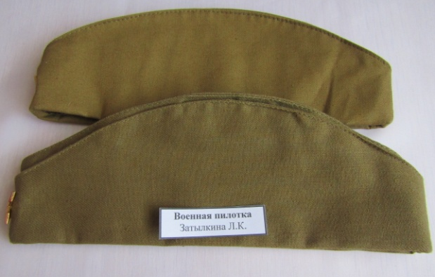
Пилотка цвета хаки без окантовки и пришивной тканевой звезды, с красной эмалевой красноармейской звёздочкой полагалась для младшего командного (младшего начальствующего) и рядового составов Сухопутных сил РККА.

Slide 18
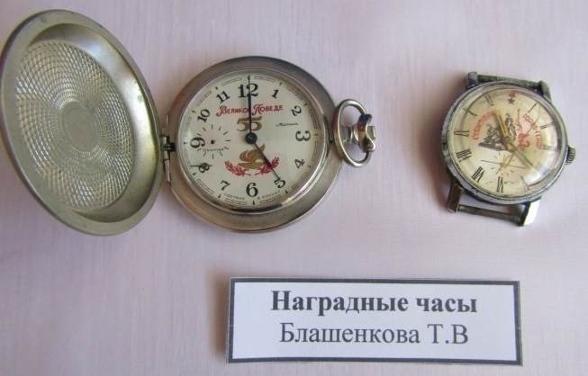
Наградные часы — разновидность уставного (ценный подарок) и неуставного поощрения военнослужащих, зачастую младшего офицерского состава (начиная с младшего лейтенанта). Чаще всего, наручными часами награждались те из командиров и специалистов, которые в ходе выполнения боевых задач продемонстрировали выдающуюся пунктуальность, которая повлияла на исход войсковой операции.

Slide 19
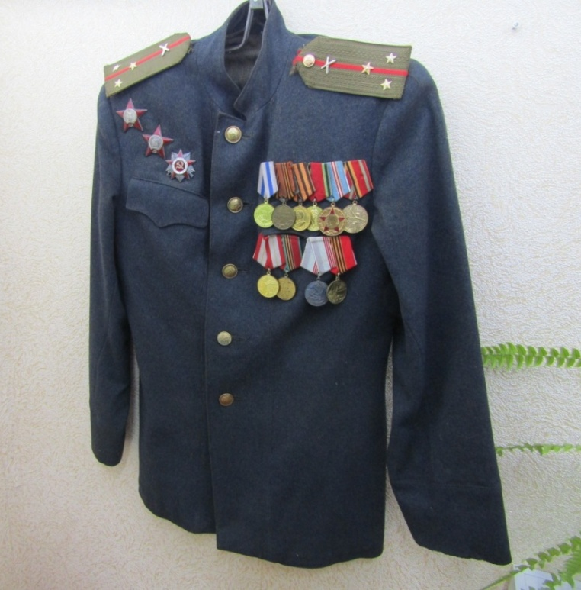
Взгляните на китель младшего офицерского состава. Владелец данного кителя был многократно награжден. Существуют правила ношения наград. Нагрудные знаки носятся на правой стороне груди. Ордена и медали размещают на кителе слева так, чтобы верхний край наибольшего по размеру ордена первого ряда располагался ниже уровня угла лацкана на 70 мм.

Slide 20
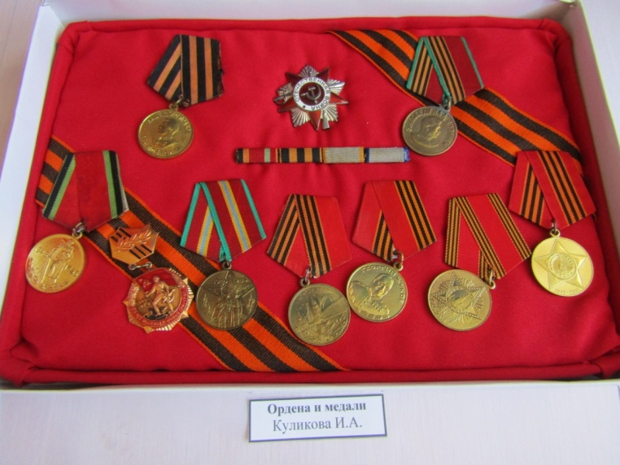
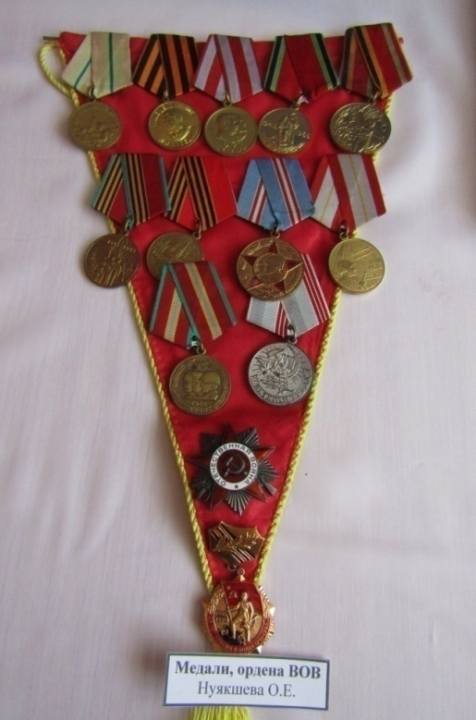
Очередной экспонат выставки – комплект наград. С началом Великой Отечественной войны, для того, чтобы более полно отметить мужество и героизм советских солдат, офицеров и простых людей, принимавших активное участие в борьбе с фашистскими захватчиками, были учреждены новые ордена и медали.

Slide 21
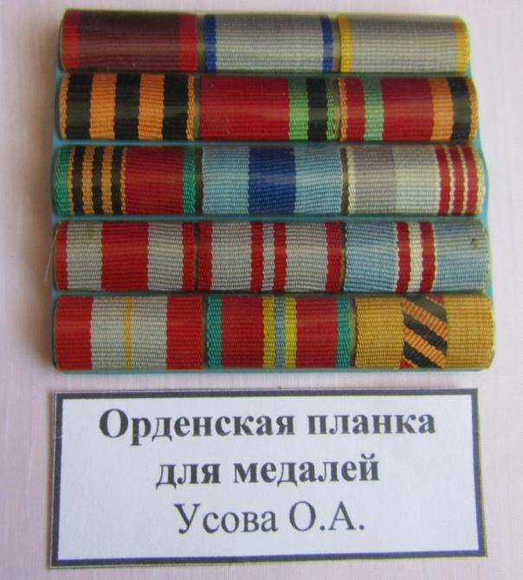
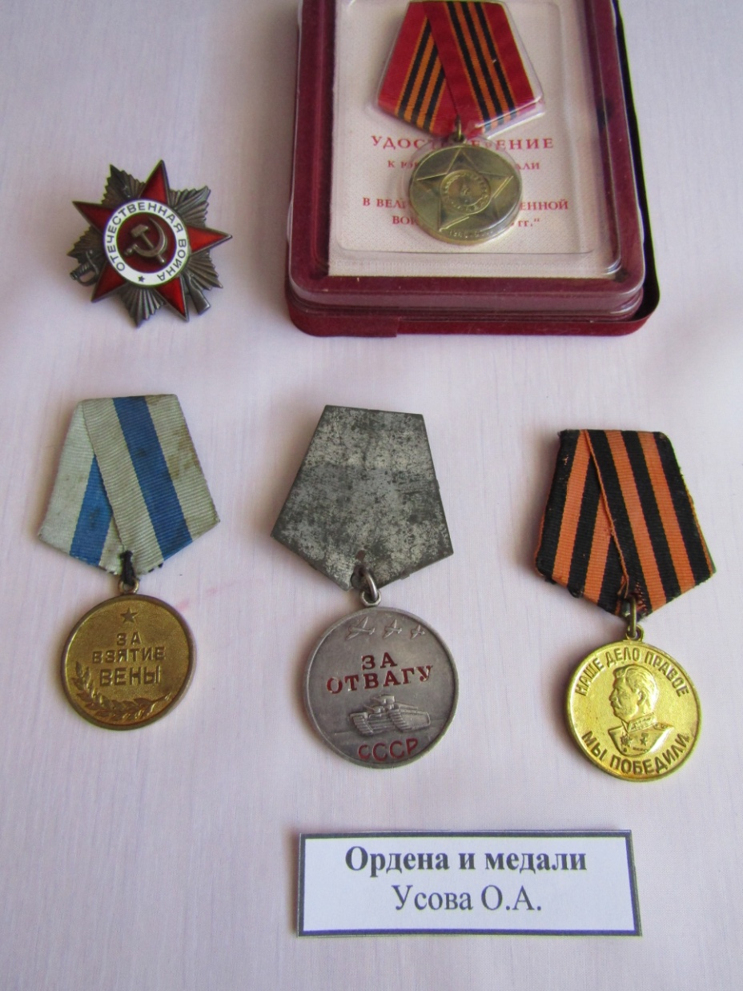

Slide 22
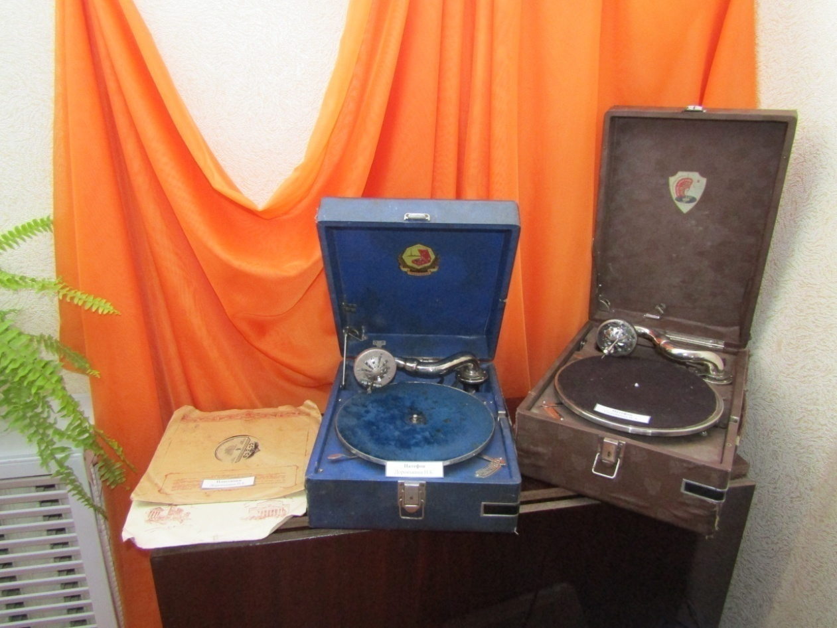
А как же на фронте и в тылу без песни? Если задорная – настроение поднимет. Если лиричная – заставит задуматься о нелегкой судьбе. Умельцы на гармошке мелодии выводили. Когда же хотелось знакомый голос известного исполнителя услышать, тут уж без патефона и любимой пластинки не обойтись.

Slide 23
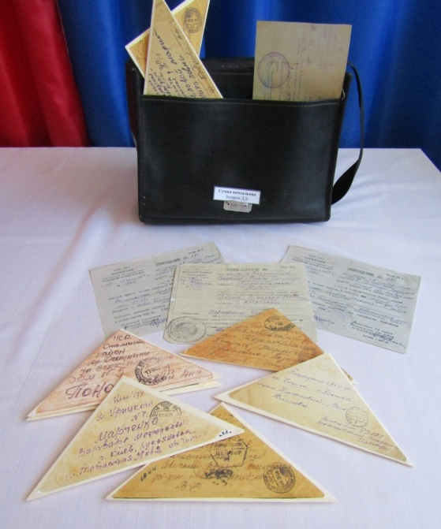
С особым трепетом предлагаем ознакомиться с коллекцией фронтовых писем. Писали их на смертном рубеже Под скрежет танков, орудийный рёв. Писали их в окопах, блиндаже, На бомбами израненной меже, На улицах сожжённых городов. О, письма фронтовые грозных лет - Бесценней документов в мире нет.

Slide 24
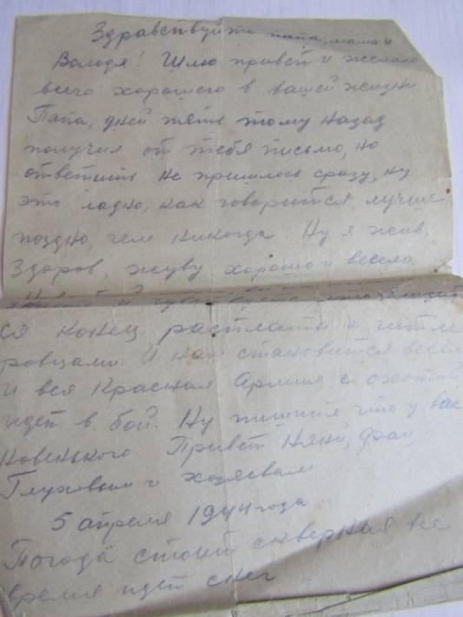
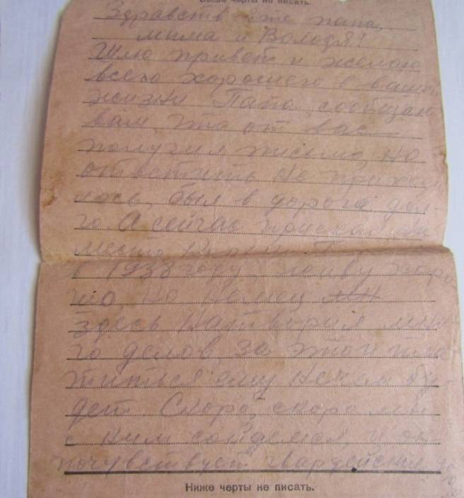
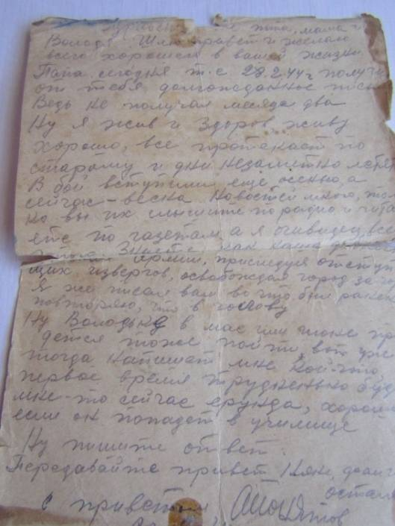
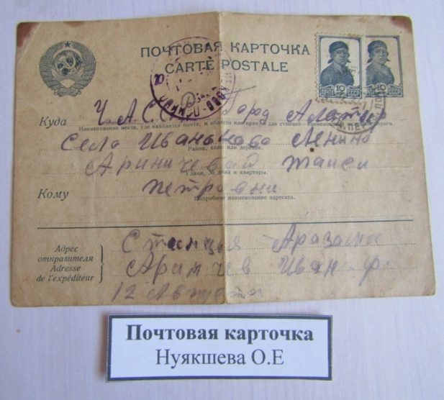
Эти потертые от времени листочки доносят до нас нежность и заботу солдат о тех, кто ждет их дома. И, конечно, они наполнены ненавистью к врагу и ожиданием Победы.

Slide 25
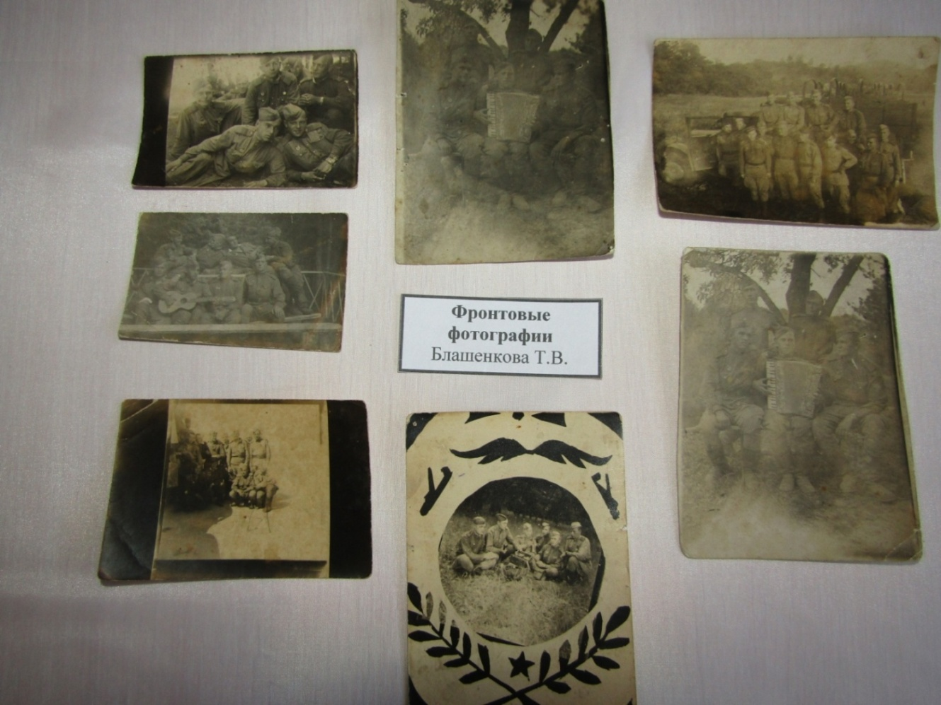
С не меньшим волнением переходим к следующим экспонатам. Это фотографии военных лет. Они переносят нас в те далекие времена. И, глядя на эти снимки, кажется, что мы тоже находимся на временном привале и слышим веселую перекличку солдат и песни под гармошку в передышке между суровыми боями.

Slide 26
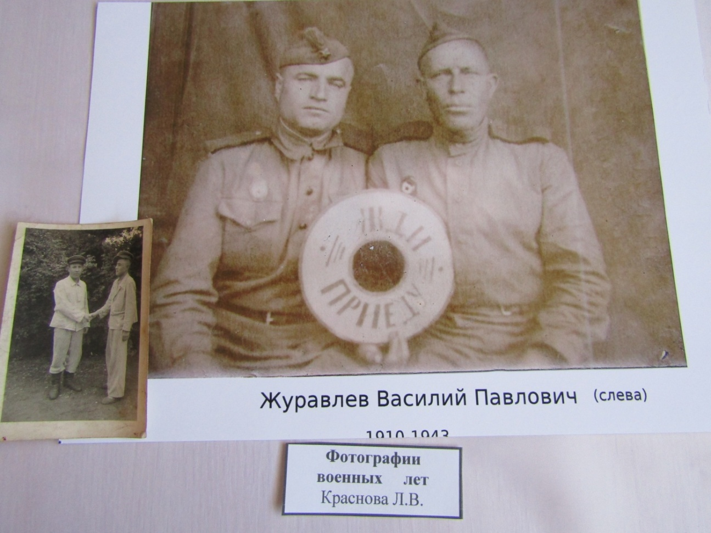
Находили бойцы Красной Армии время для фотографий на память и в госпитале, да, и просто вместе с боевым товарищем. Ведь все они надеялись вернуться домой и видеть войну лишь на снимках.

Slide 27
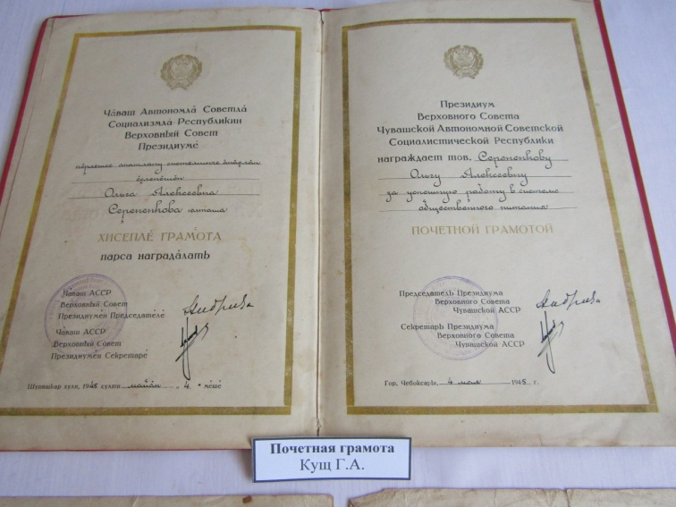
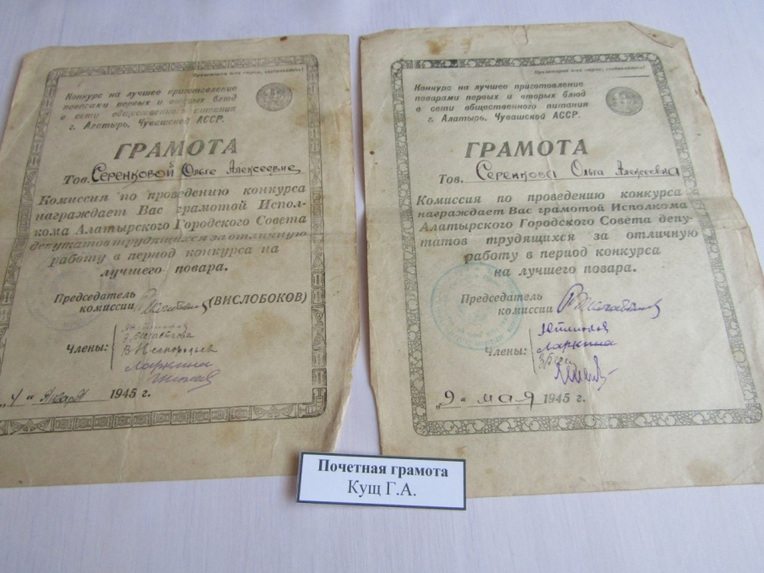
А вот совсем уж неожиданный экспонат – грамоты участника конкурсов на лучшего повара, датированные январем и маем 1945 года. Оказывается, что даже в самые тяжелые времена жители нашей страны находили в себе силы для того, чтобы вести привычный образ жизни и поддерживать свой несгибаемый дух.

Slide 28
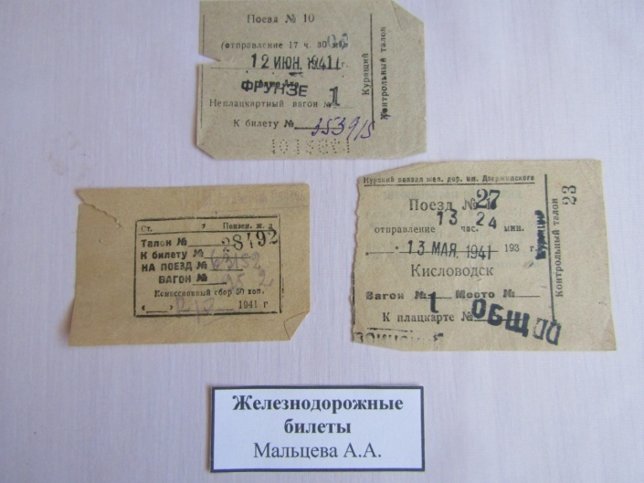
Вот еще одно напоминание из прошлого. Это железнодорожные билеты. Их владелец за добросовестный труд был премирован на службе поездкой на море, которую совершил в конце мая – начале июня 1941 года. А в октябре этого же года он стал обладателем еще одного билета, но в совершенно другом направлении – на фронт…

Slide 29
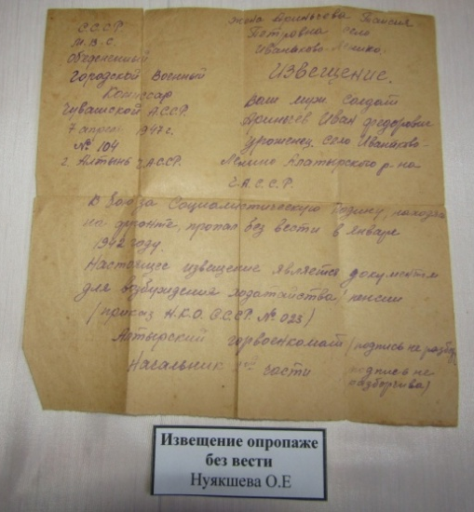
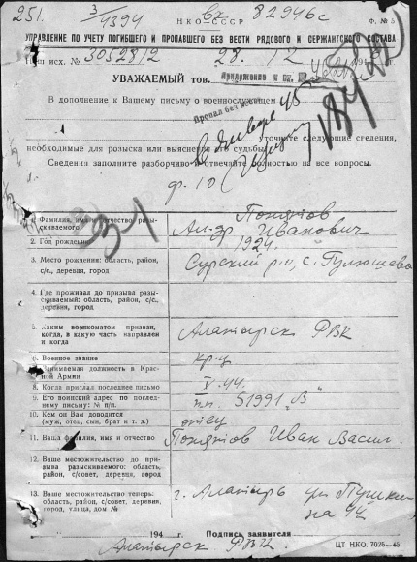
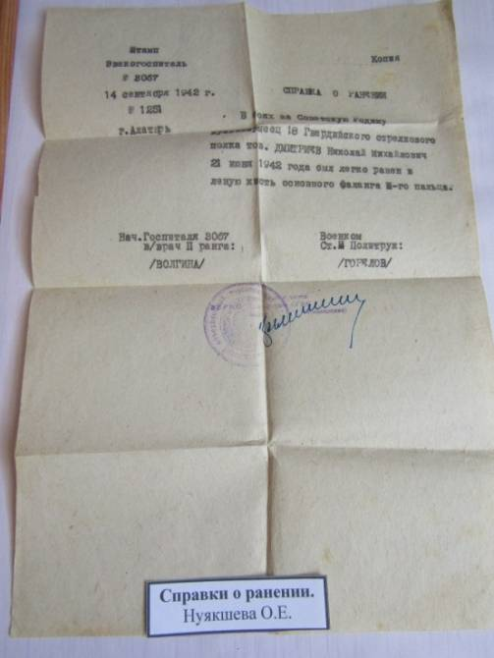
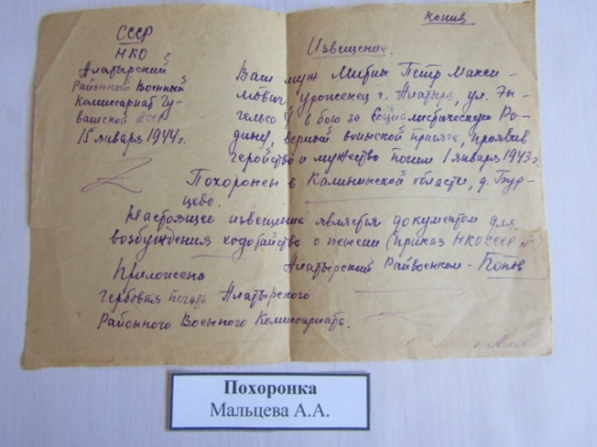
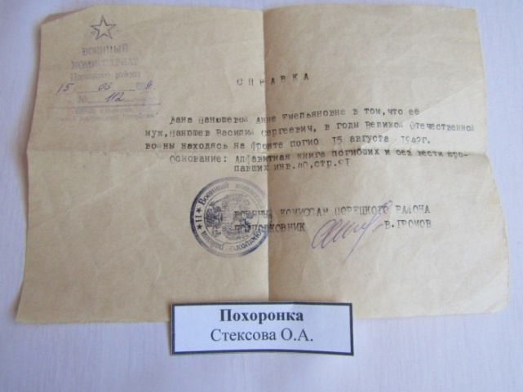
Нередко бывало и так, что вести с фронта приходили не в письме от родного человека, а в виде справок и извещений. И счастьем было получить весть о ранении, а не документ о смерти.

Slide 30
Память о Великой Отечественной Войне наш народ хранит в песнях, фильмах, стихах, музеях и, конечно же, в своих сердцах. Надеемся, что экскурсия по дистанционному музею была для вас полезной, интересной и познавательной .
Мир вашему дому!

Slide 32
Благодарим
за
внимание!

